Slide 1

Модульное тестирование: Статические и динамические методы
Подготовил
студент группы 3исп-2
Сейдалиев а.э.

Slide 2

Что такое модульное тестирование?
Модульное тестирование (блочное тестирование или юнит-тестирование) - это метод проверки отдельных модулей или компонентов ПО для обнаружения дефектов в изолированной среде.
Модуль в этом контексте может быть функцией, процедурой, классом или любой другой небольшой частью программы.

Slide 3

Статические методы модульного тестирования
Статическое тестирование — это процесс анализа программного кода, документации и других артефактов разработки без выполнения кода. Целью статического тестирования является выявление ошибок на ранних стадиях разработки, что позволяет сэкономить время и ресурсы.
Статическое тестирование может включать ревизию кода, проверку стиля кода, тестирование требований к системе и другие методы, которые позволяют проверить качество кода и документов без выполнения программы.

Slide 4

1. Code Review (CR)
Code Review - это процесс в ходе которого разработчики совместно рассматривают код программы перед релизом с целью обнаружения ошибок, улучшения читаемости, эффективности и соблюдения стандартов. CR выполняется другими членами команды.
Результатом CR является обратная связь по выполненной задаче: необходимость внести правки, либо готовность задачи к последующему тестированию и релизу.
CR могут быть формальными или неформальными, в зависимости от степени детализации и структурированности процесса.

Slide 5

2. Анализ статических артефактов
Включает в себя анализ исходного кода, а также других статических артефактов, таких как диаграммы классов, диаграммы потока данных и т. д.
Целью является выявление потенциальных проблем, таких как неиспользуемый код, потенциальные уязвимости, несоответствие стандартам и т. д.

Slide 6

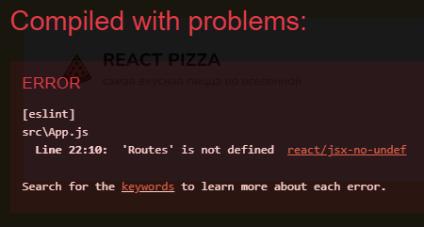
Инструмент статических тестов ESLint
ESLint — это инструмент статического анализа кода, который помогает выявить потенциальные проблемы и недостатки в коде JavaScript. Он использует набор правил для анализа и проверки стиля кода, а также возможных ошибок.
Также есть PYLINT и SonarQube.

Slide 7
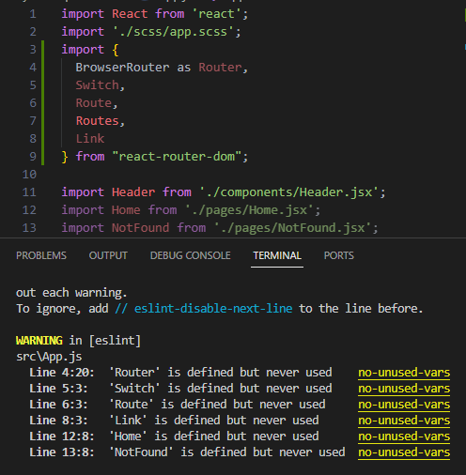

Пример работы ESLint

Slide 8

Динамические методы модульного тестирования
Динамические методы тестирования проводятся во время выполнения программы и включают запуск кода с тестовыми данными для проверки его корректности и поведения. Включают в себя:
Модульное тестирование
Интеграционное тестирование
Системное тестирование
Приемочное тестирование

Slide 9

1. Модульные тесты (Unit Tests)
Это набор тестовых случаев, которые проверяют отдельные модули программы на соответствие ожидаемому поведению.
Модульные тесты обычно автоматизированы и могут выполняться в автоматическом режиме при каждом изменении кода.

Slide 10

2. Интеграционные тесты (Integration Tests)
Проверяют взаимодействие между различными модулями или компонентами программы.
Целью является обнаружение ошибок, связанных с передачей данных между модулями и работой программы в целом.

Slide 11

Системное и приемочное тестирования
Системное тестирование — проверка полной системы на соответствие требованиям и правильность работы в реальных условиях.
Приемочное тестирование — проверка программы со стороны заказчика или пользователей на соответствие их потребностям и требованиям.

Slide 12





Инструменты динамического тестирования
Jest — это фреймворк для тестирования JavaScript.
JUnit — это фреймворк для модульного тестирования программ на Java.
Selenium — это инструмент для автоматизации тестирования веб-приложений (Java, Python, C# и Ruby).
TestNG - для Java, предоставляет расширенный набор функций по сравнению с JUnit и предлагает более гибкую конфигурацию для выполнения тестов

Slide 13

Заключение
Модульное тестирование, включая статические и динамические методы, играет ключевую роль в обеспечении качества программного обеспечения. Правильное применение этих методов помогает выявить и устранить дефекты на ранних стадиях разработки, что в свою очередь способствует повышению надежности и эффективности программных продуктов.

Slide 14

Вопросы:
Что такое модульное тестирование?
Чем отличаются статические методы модульного тестирования от динамических?
Какой процесс включает в себя Code Review?
Что включает в себя анализ статических артефактов?
Какие инструменты используются для статических тестов?
Какова цель интеграционных тестов?
Перечислите виды динамического модульного тестирования
Почему модульное тестирование считается важным этапом разработки ПО?
Перечислите инструменты динамического тестирования.

Slide 15

Спасибо за внимание!

